Slide 1

Taller 3: Inflacion
{
Integrantes: -Gianfranco Marcolini Recalde
-Gonzalo Zamora Lopez
-Nicolas Orellana Alvarado
Profesor: Sebastian Salazar Molina
Ramo: Computación paralela y distristribuida
Seccion: 411
}
...

Slide 2
Contenidos
01
02
03
Elementos Técnicos
Evaluación del Rendimiento
Codigo Implementado

Slide 3
01
Elementos tecnicos
{
..
< pipu pipu pipu >
}
..

Slide 4
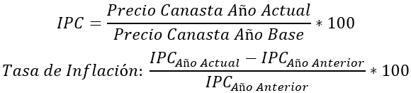
Elementos técnicos
{
Inflacion
La inflación es el incremento generalizado y continuo de los precios de los bienes y servicios en una economía durante un periodo específico. Esta se suele medir a través de índices de precios, como el índice de precios al consumidor (IPC), que mide los cambios en el nivel de precios de una canasta representativa de bienes y servicios que consumen los hogares.
}
..

Slide 5
Elementos técnicos
OpenMP
OpenMP (Open Multi-Processing) es una interfaz de programación de aplicaciones (API) para la programación multiproceso de memoria compartida en múltiples plataformas. También podría definirse como un modelo de programación portable y escalable que proporciona a los programadores una interfaz simple y flexible para el desarrollo de aplicaciones paralelas para las plataformas que van desde las computadoras de escritorio hasta los supercomputadores.

Slide 6
02
Evaluación del rendimiento
{
..
< pipu pipu pipu >
}
..

Slide 7
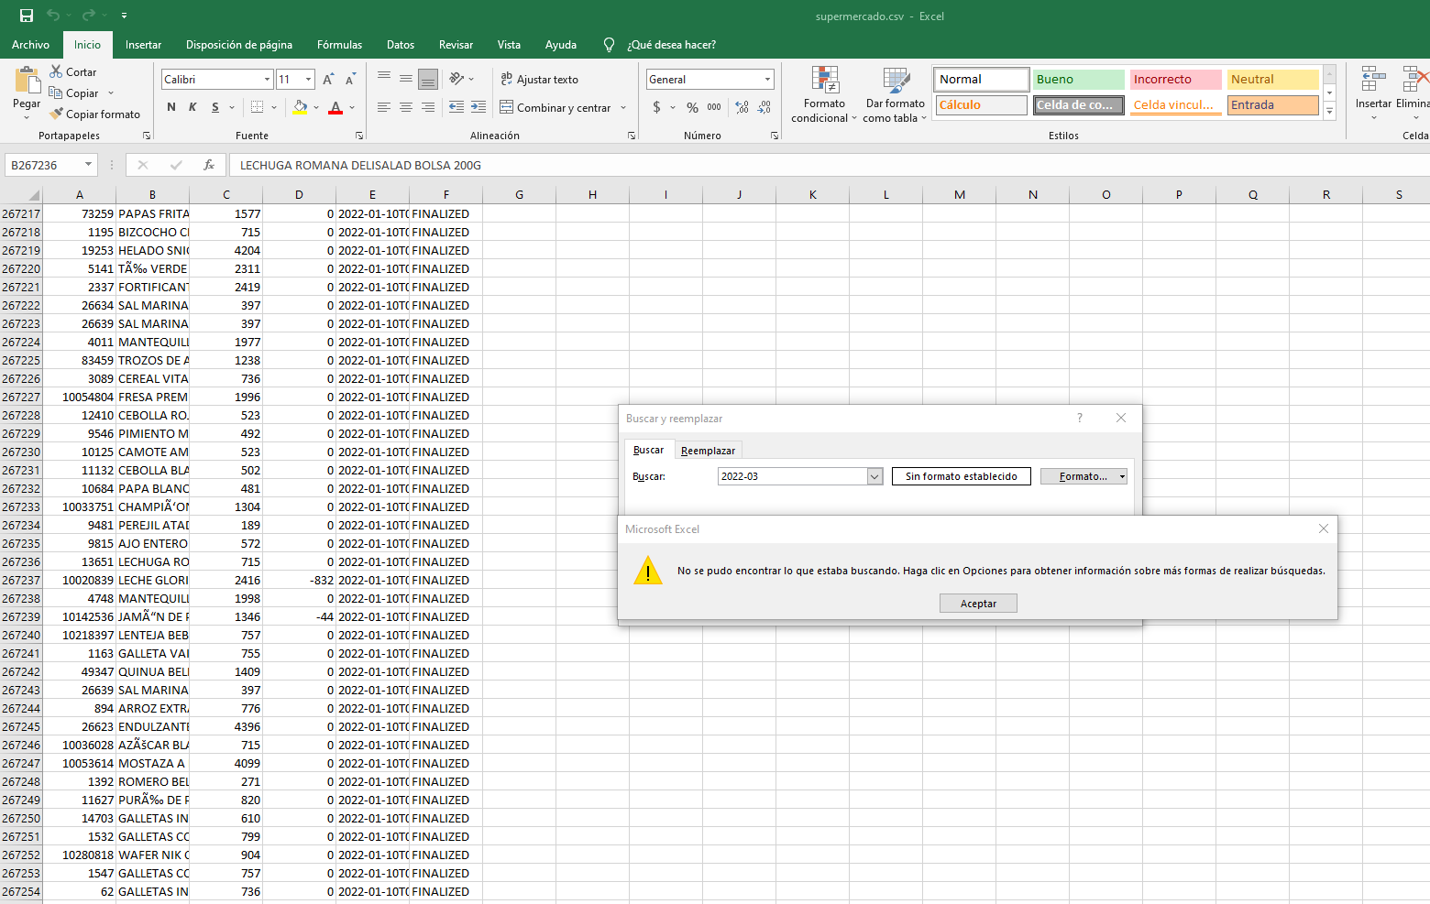
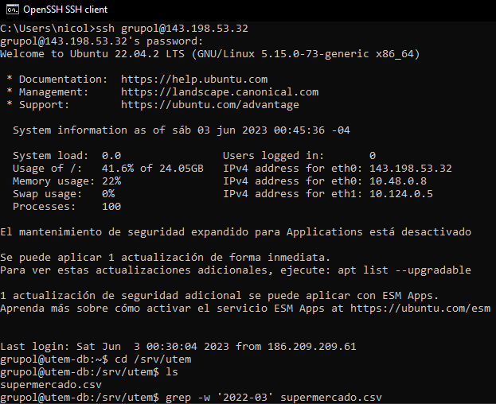
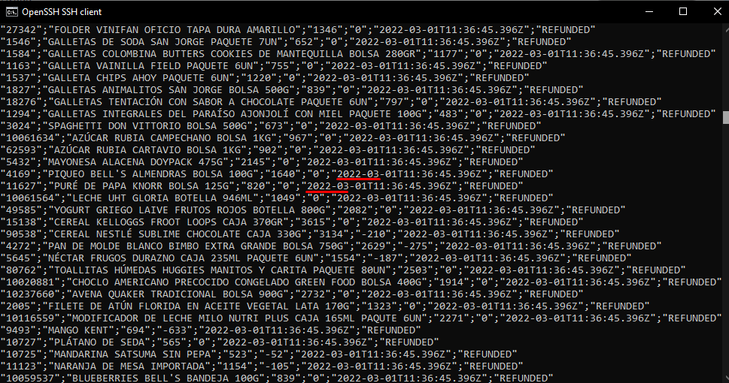
*

Slide 8
03
Código implementado
{
..
< beep beep pipu pipu pipu >
}
..

